Slide 1
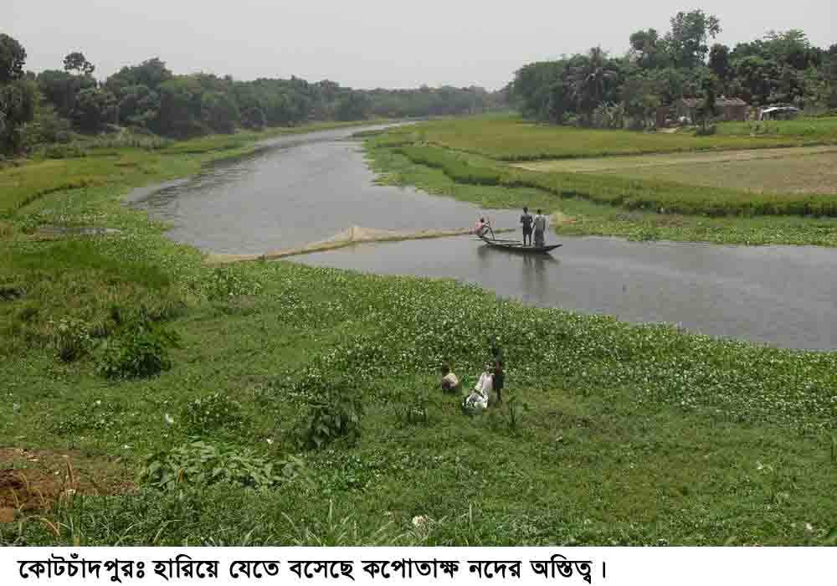
আজকের পাঠে তোমাদের স্বাগতম

Slide 2
পরিচিতি
মাফুজা খাতুন
সহকারী শিক্ষক
মহেশ্বরপাশা মাধ্যমিক বিদ্যালয়,কুয়েট,
দৌলতপুর, খুলনা।
শ্রেণিঃ নবম/দশম
বিষয়ঃ বাংলা সাহিত্য
পাঠঃ কবিতা (কপোতাক্ষ নদ)

Slide 3
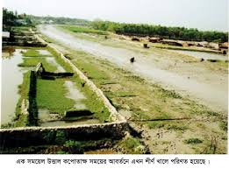
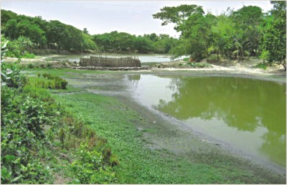
এসো নিচে আমরা কিছু ছবি দেখি
উপরের ছবিগুলোর মাধ্যমে কি বুঝতে পারছ

Slide 4
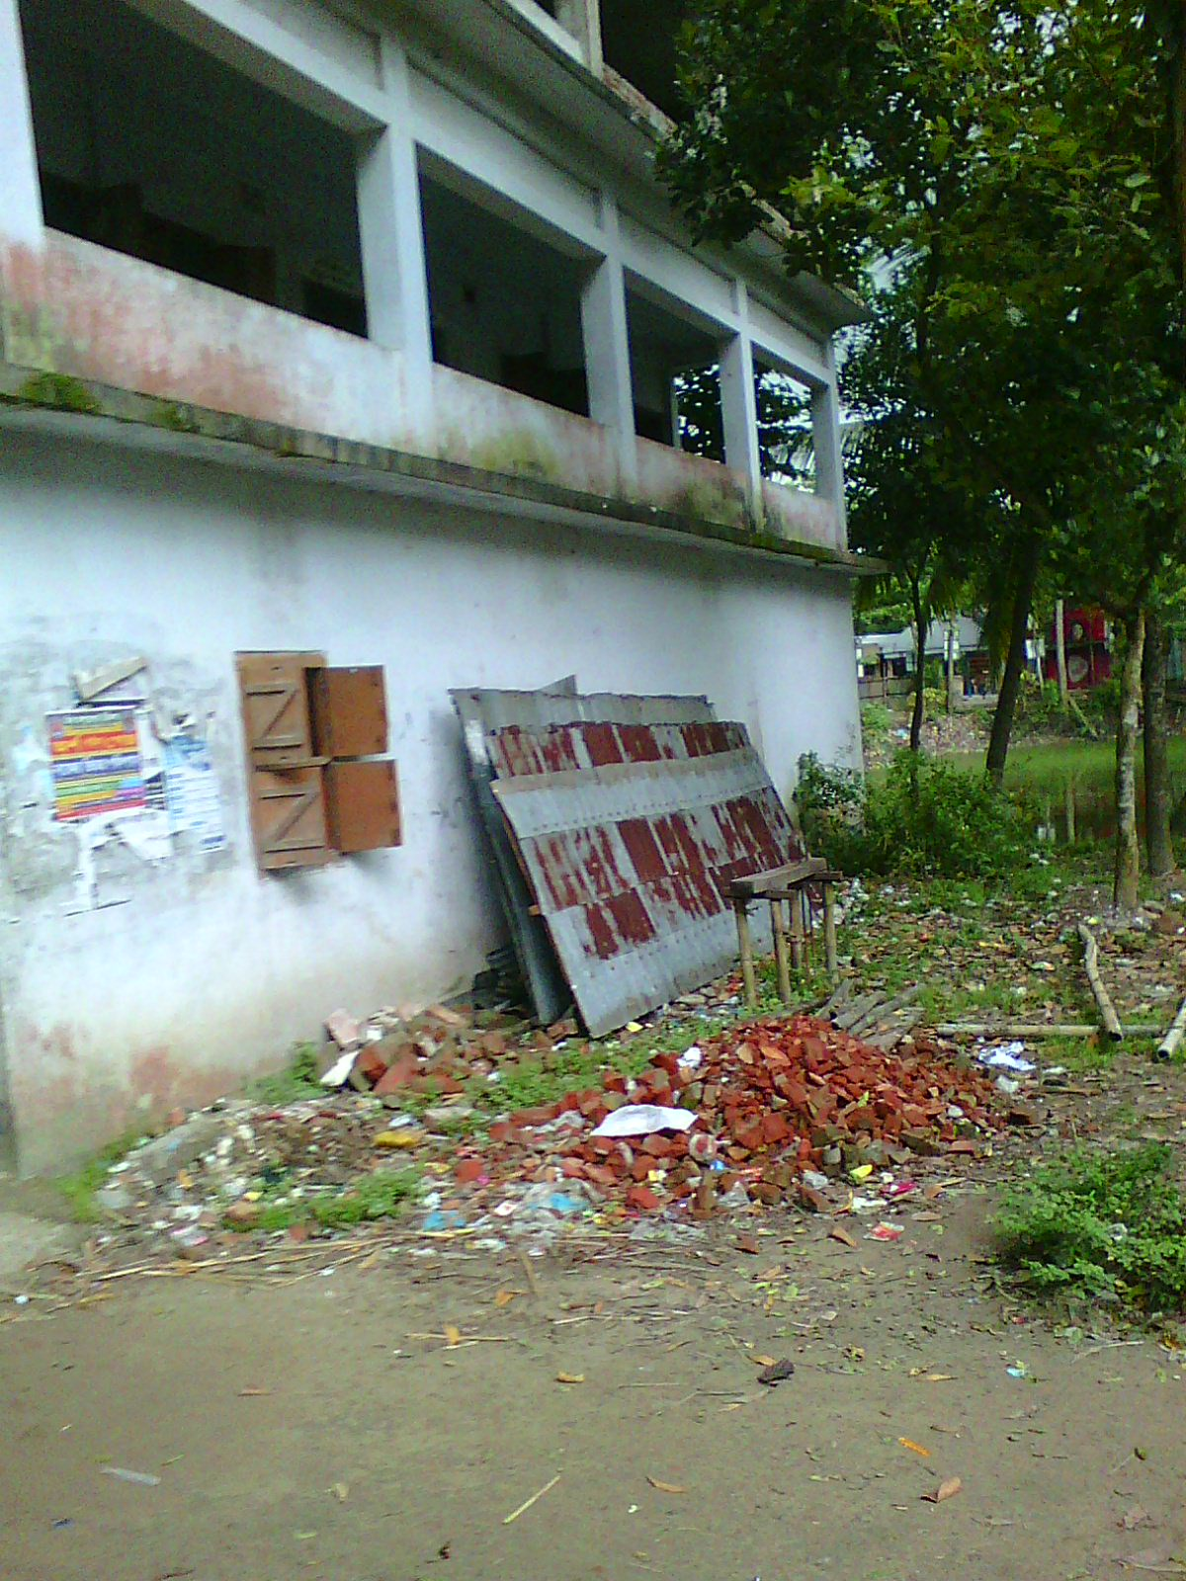
তোমরা সবাই মিলে নিচের ভিডিওটি মনযোগ সহকারে দেখ এবং পর্যবেক্ষণ করে বল ।
উপরের ভিডিওটির মাধ্যমে কী বুঝতে পারছ?

Slide 5
আজকের পাঠ
কপোতাক্ষ নদ
- মাইকেল মধুসূদন দত্ত

Slide 6
শিখনফল
এই পাঠ শেষে শিক্ষার্থীরা----
কবি পরিচিতি বলতে পারবে।
নতুন শব্দের অর্থ বলতে পারবে।
কবিতাটি শুদ্ধ ভাবে আবৃত্তি করতে পারবে।
কবিতাটির মূলবক্তব্য ব্যাখ্যা করতে পারবে ।

Slide 7
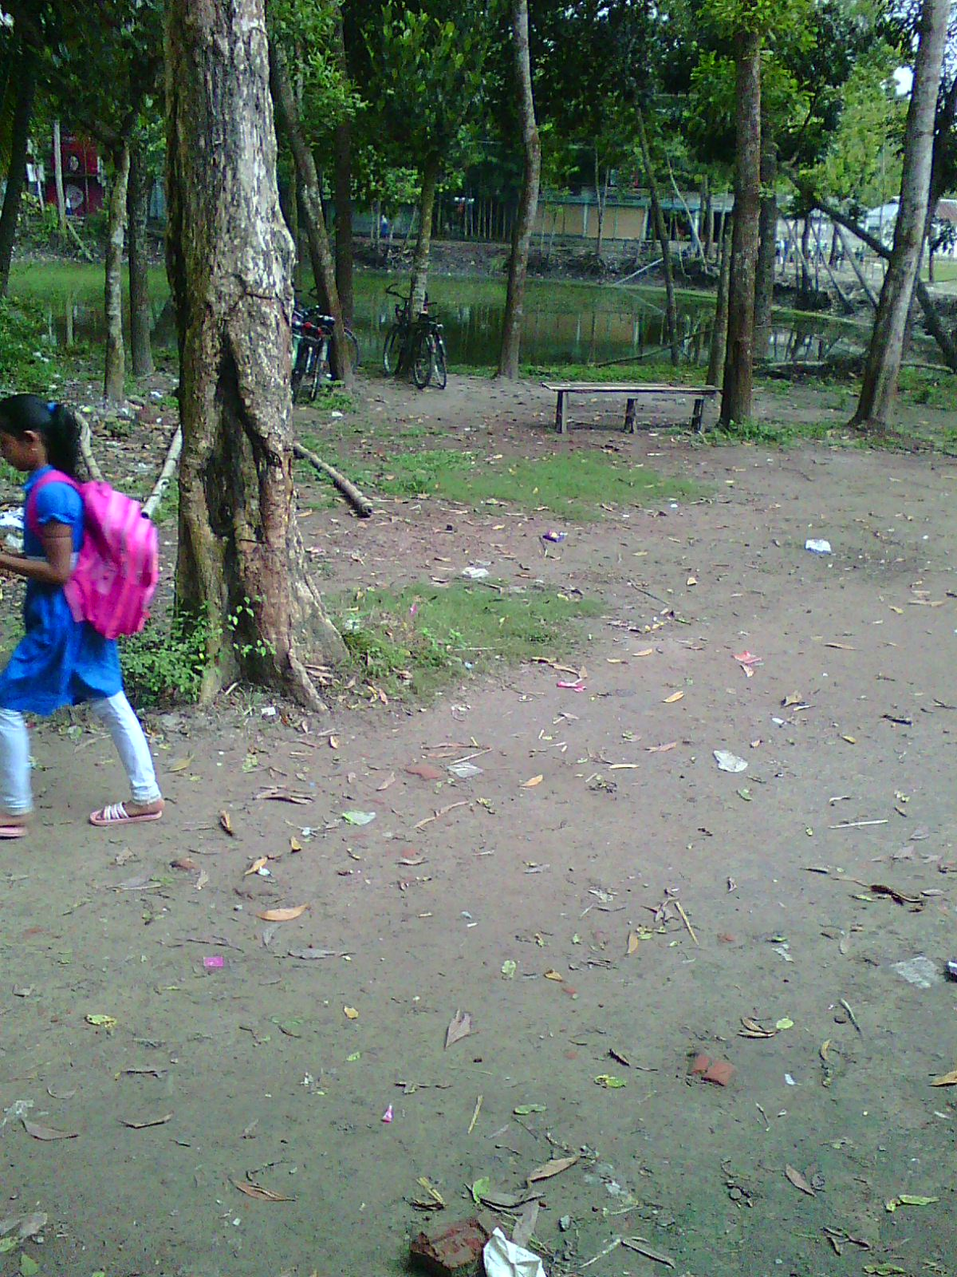
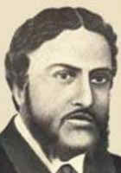
কবি পরিচিতি
মাইকেল মধুসুদন দত্ত ১৮২৪খ্রী: ২ জানুয়ারি
জন্মগ্রহণ করেন
সাহিত্য কর্মঃ মেঘনাদবধ কাব্য , তিলোত্তমাসম্ভব কাব্য , ব্রজাঙ্গনা কাব্য ,ও চতুর্দশপদী
কবিতাবলি । পদ্মাবতী, একেই কি বলে সভ্যতা ও বুড় সালিকের ঘাড়ে রোঁ ।
মাইকেল মধুসুদন দত্ত
মাইকেল মধুসুদন দত্ত ১৮৭৩খ্রি: ২৯জুন
মৃত্যুবরণ করেন

Slide 8
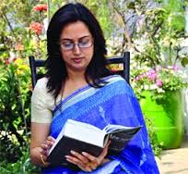
আদর্শ পাঠ
সরব পাঠ

Slide 9
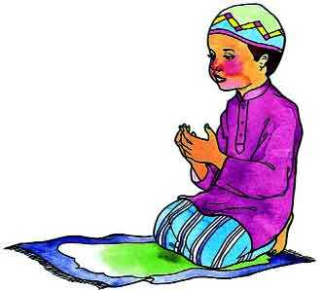
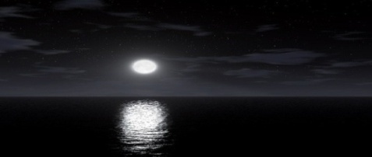
শব্দার্থ
মিনতি
প্রার্থনা
নিশা
রাত্রি
একান্ত সান্তভাবে
বিরলে
পানি
বারি

Slide 10
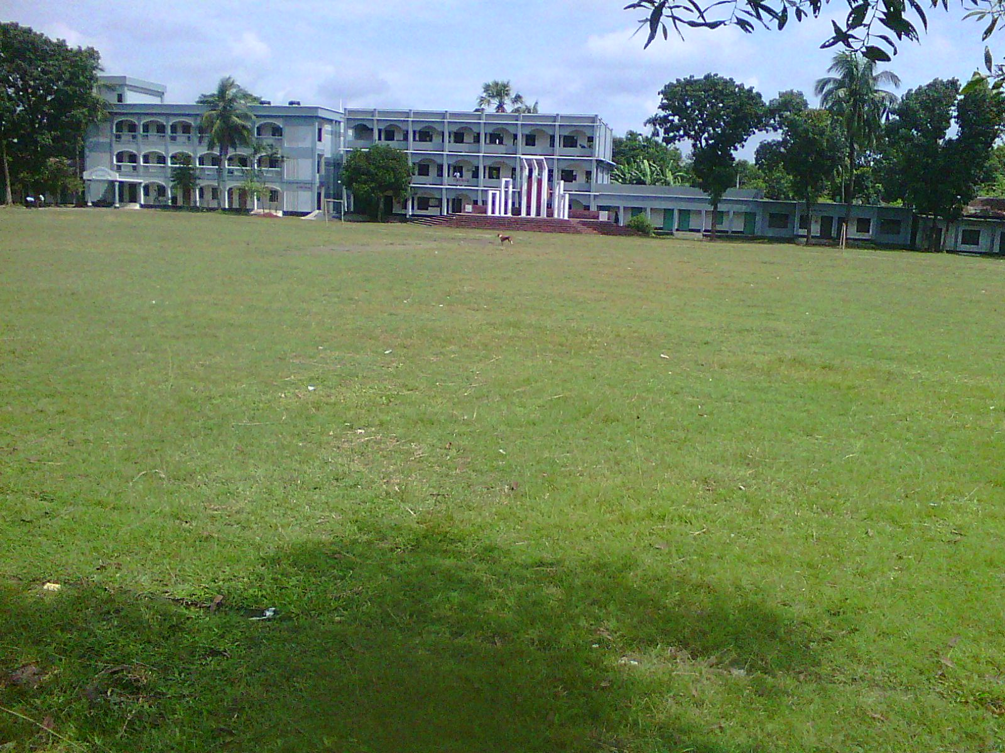
একক কাজ
১। কপোতাক্ষ নদ কোন জাতীয় কবিতা ?
২। সতত তোমার কথা ভাবি এ বিরলে-কার কথা?
৩।কপোতাক্ষ নদ কবিতাটির মূল বিষয় কি ?

Slide 11
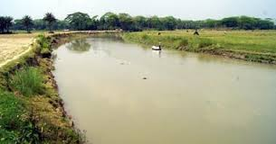
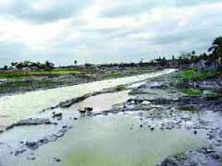
কপোতাক্ষ নদ
মাইকেল মধুসূদন দত্ত
সতত, হে নদ তুমি পড় মোর মনে!
সতত তোমারি কথা ভাবি এ বিরলে;
সতত (যেমতি লোক নিশার স্বপনে
শোনে মায়া-মন্ত্রধনী) তব কলক’লে
জুড়াই এ কান আমি ভ্রান্তির ছলনে!
বহু দেশে দেখিয়াছি বহু নদ-দলে,
কিন্তু এ স্নেহের তৃষ্ণা মিটে কার জলে?
দুগ্ধ-স্রোতোরূপী তুমি জন্মভূমি-স্তনে।
আর কি হবে দেখা?- যত দিন যাবে,
প্রজারূপে রাজরূপে সাগরেরে দিতে
বারি-রূপ কর তুমি; এ মিনতি, গাবে
বঙ্গজ জনের কানে, সখে, সখা-রীতে
নাম তার, এ প্রবাসে মজি প্রেম-ভাবে
লইছে যে তব নাম বঙ্গের সংগীতে।

Slide 12
নিচের ছবিগুলো ভালো করে পর্যবেক্ষণ কর এবং বল কবিতার কোন চরণের সঙ্গে মিল আছে।
সতত, হে নদ, তুমি পড় মোর মনে!
সতত তোমার কথা ভাবি এ বিরলে;

Slide 13
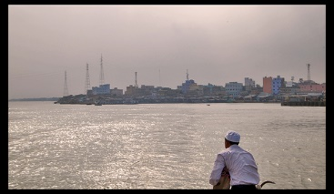
নিচের ছবিগুলো ভালো করে পর্যবেক্ষণ কর এবং বল কবিতার কোন চরণের সঙ্গে মিল আছে।
সতত (যেমতি লোক নিশার স্বপনে
শোনে মায়া-মন্ত্রধনী) তব কলক’লে
জুড়াই এ কান আমি ভ্রান্তির ছলনে!
বহু দেশে দেখিয়াছি বহু নদ-দলে,

Slide 14
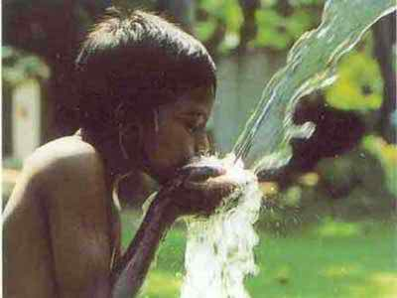
নিচের ছবিগুলো ভালো করে পর্যবেক্ষণ কর এবং বল কবিতার কোন চরণের সঙ্গে মিল আছে।
কিন্তু এ স্নেহের তৃষ্ণা মিটে কার জলে?
দুগ্ধ-স্রোতোরূপী তুমি জন্মভূমি-স্তনে।
আর কি হবে দেখা?- যত দিন যাবে,

Slide 15
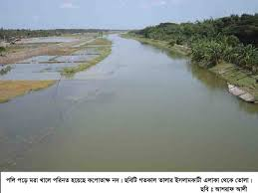
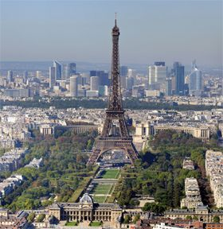
নিচের ছবিগুলো ভালো করে পর্যবেক্ষণ কর এবং বল কবিতার কোন চরণের সঙ্গে মিল আছে।
প্রজারূপে রাজরূপে সাগরেরে দিতে
বারি-রূপ কর তুমি; এ মিনতি, গাবে
বঙ্গজ জনের কানে, সখে, সখা-রীতে
নাম তার, এ প্রবাসে মজি প্রেম-ভাবে
লইছে যে তব নাম বঙ্গের সংগীতে।

Slide 16
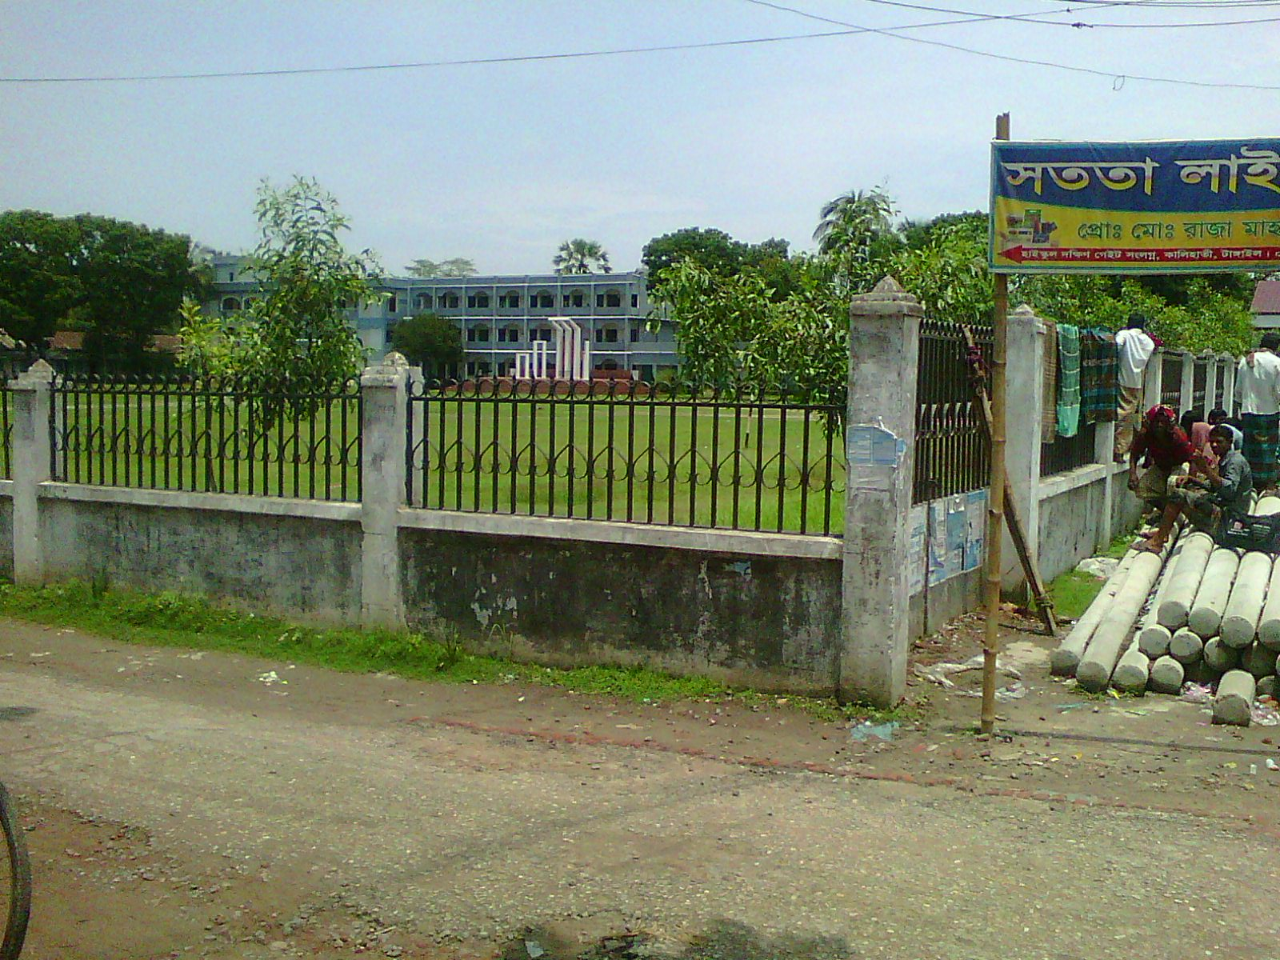
জোড়ায় কাজ
কবির স্বদেশ প্রেমের পরিচয় দাও?

Slide 17
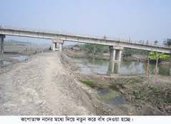
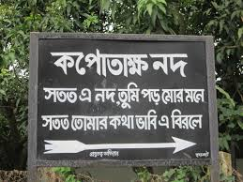
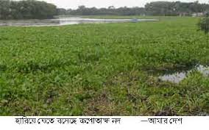
এসো নিচে আমরা কিছু ছবি দেখি
উপরের ছবিগুলোর মাধ্যমে কি বুঝতে পারছ

Slide 18
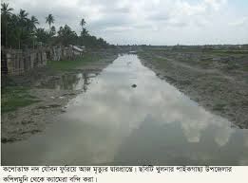
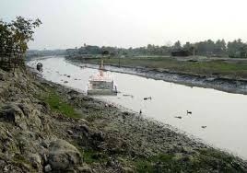
এসো নিচে আমরা কিছু ছবি দেখি
উপরের ছবিগুলোর মাধ্যমে কি বুঝতে পারছ

Slide 19
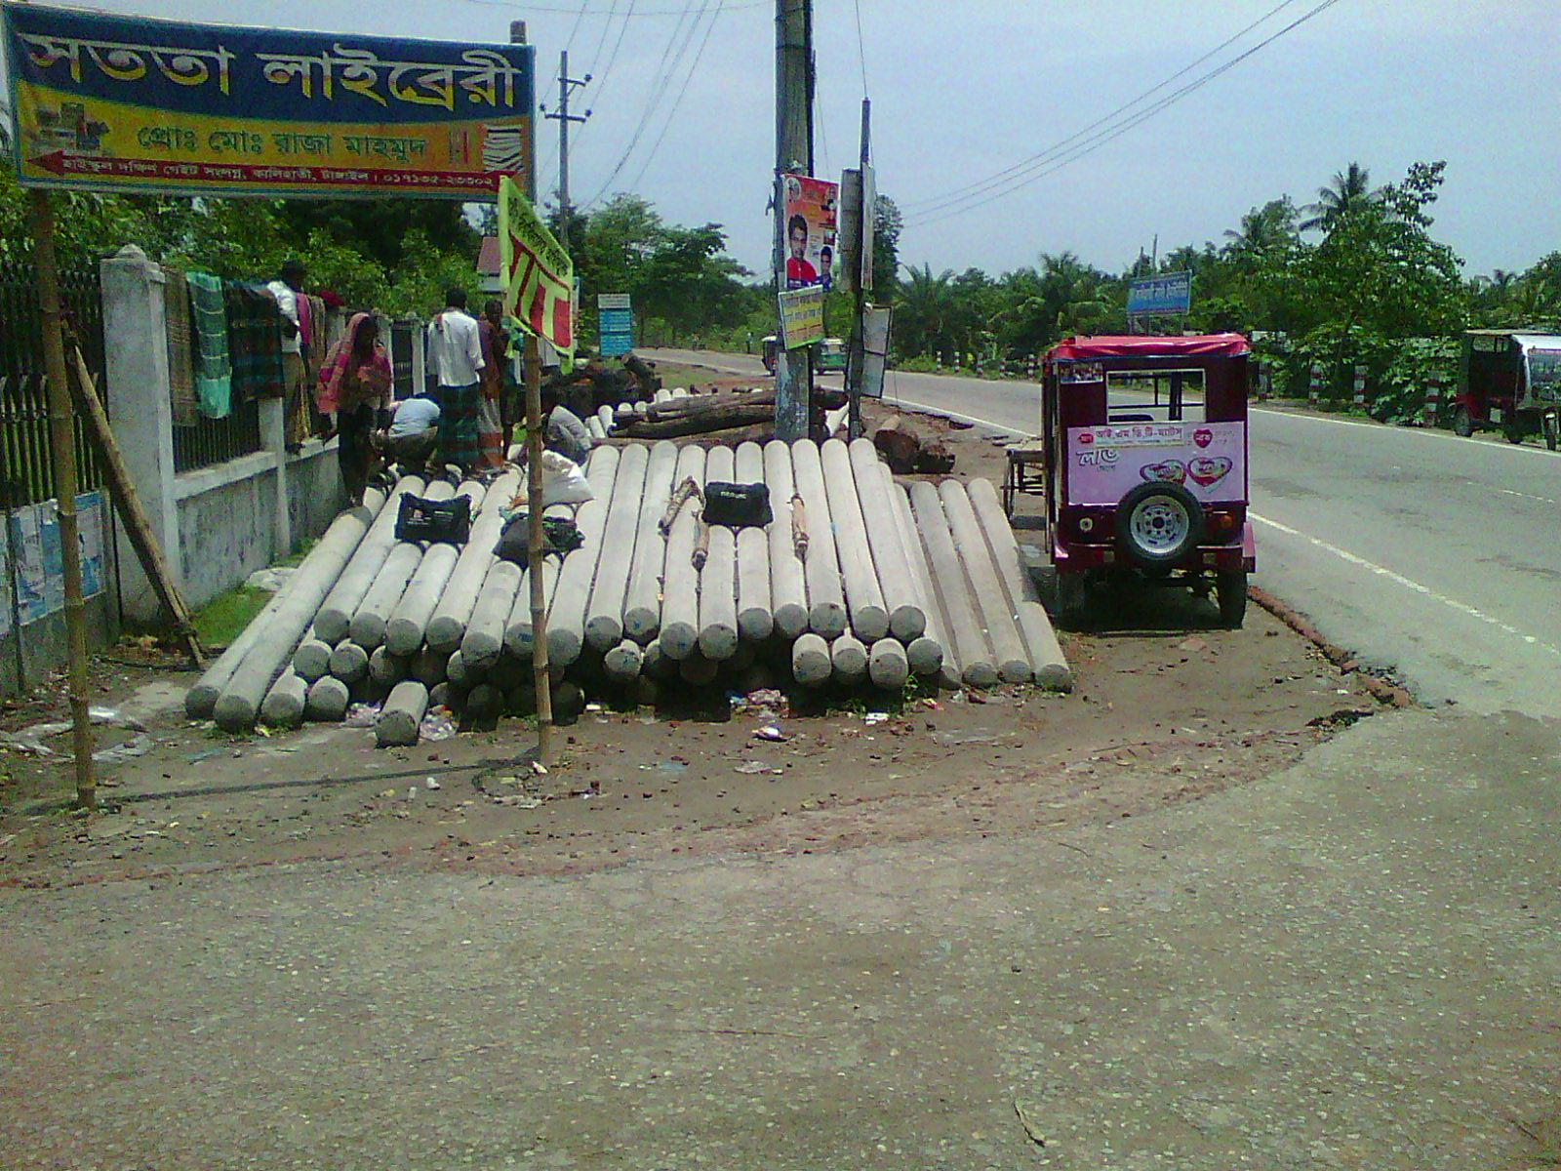
দলীয় কাজ
কপোতাক্ষ নদকে কবি ভুলতে পারবেনা কেন?
কবির শৈশব স্মৃতি বর্ননা কর।
“স্নেহের তৃষ্ণা” বলতে কী বোঝানো হয়েছে ?

Slide 20
আরও কিছু ছবি পর্যবেক্ষণ করে দেখ এবং বল
পৃথিবীর অন্য কোন নদীর জলে কবির স্নেহ তৃষ্ণা মিটেনা কেন ?
উপরের ছবিগুলোর মাধ্যমে কি বুঝতে পারছ

Slide 21
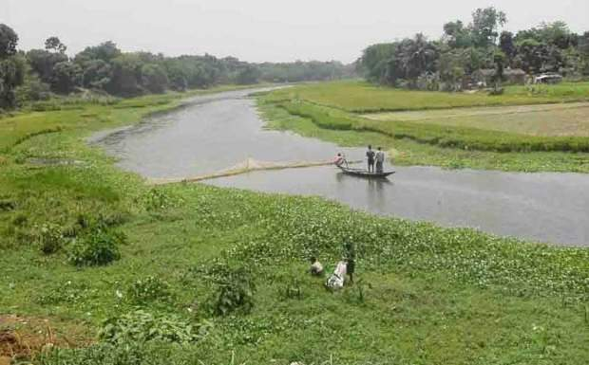
আরও কিছু ছবি পর্যবেক্ষণ করে দেখ এবং বল
আর কি হে হবে দেখা?-যত দিন যাবে,
উপরের ছবিগুলোর মাধ্যমে কি বুঝতে পারছ

Slide 22
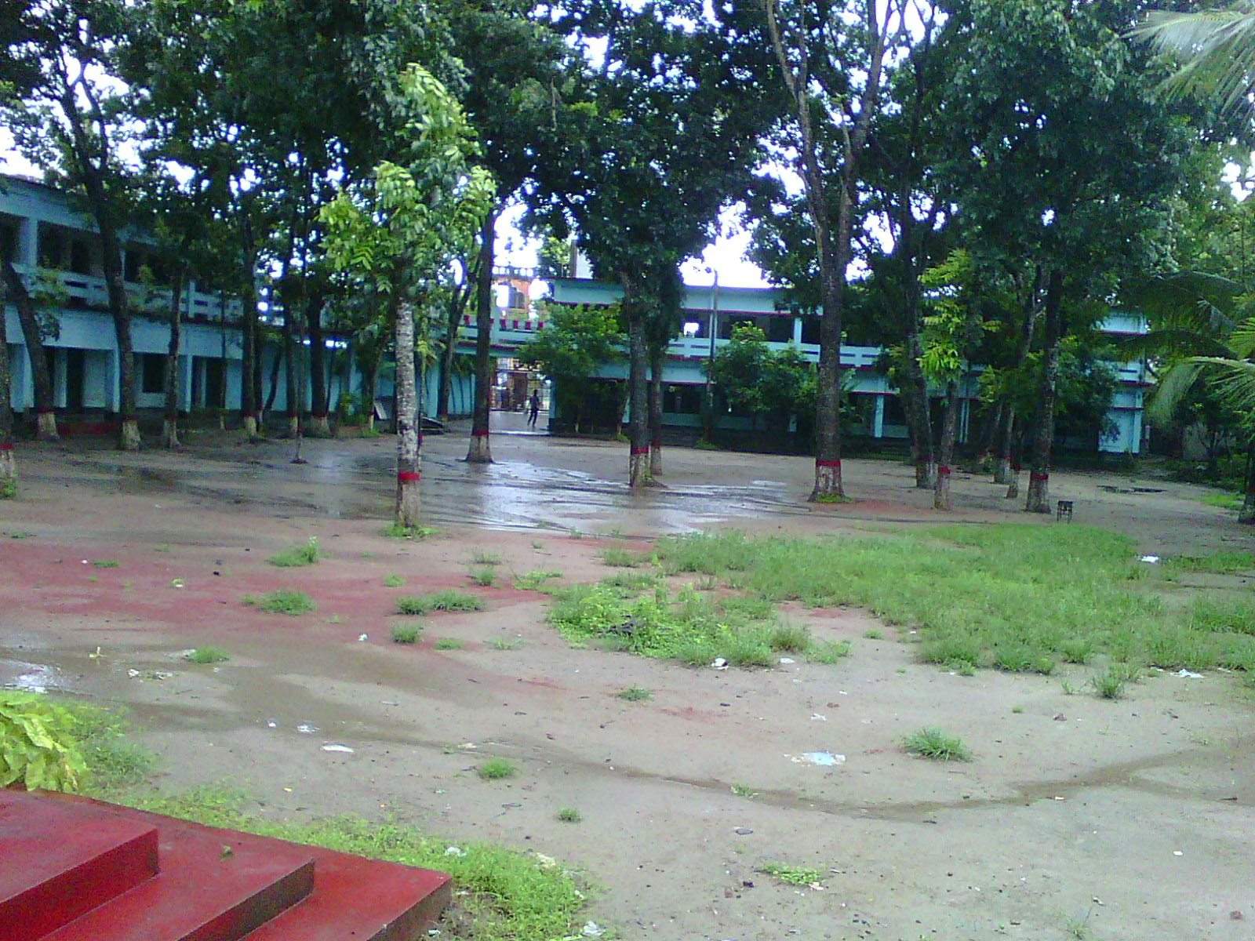
মুল্যায়ন
সনেট কী?
কবি কত সালে জন্ম গ্রহণ করেন ?
প্রজারূপে রাজরূপ সাগরেরে দিতে- কবি কিবোঝাতে চেয়েছেন?

Slide 23
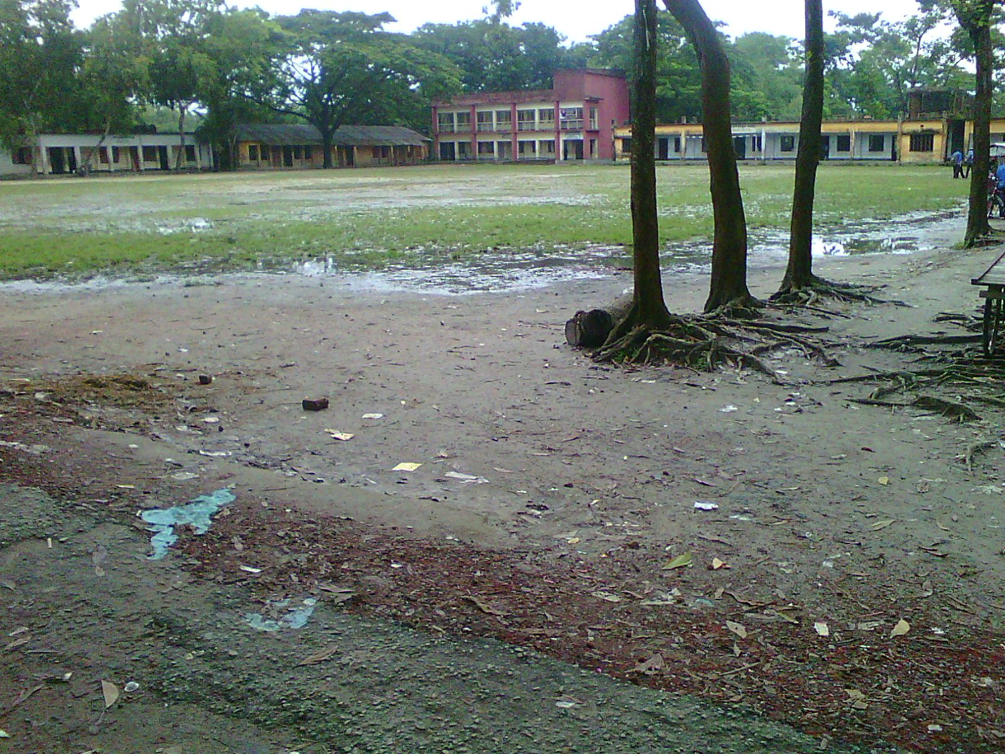
বাড়ির কাজ
“এ নদ যেন মায়ের স্নেহডোরে বেঁধেছে”-কথাটি দ্বারা কবি কী বুঝিয়েছেন?

Slide 24
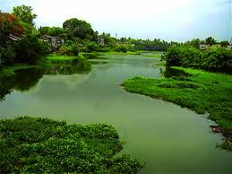
তোমাদের সকলকে ধন্যবাদ জানিয়ে শেষ করছি

